Slide 1
以利亚-伟大的先知 亚哈/耶洗别
南區證道堂
2021—2022 主日學

Slide 2
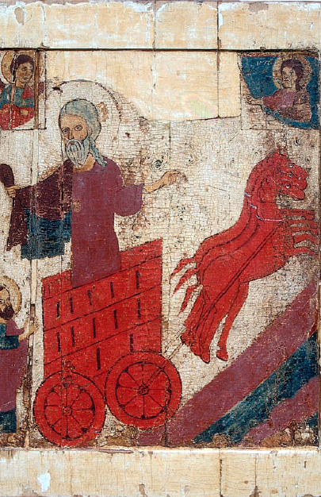
人物档案-以利亚 （耶和华是我的神）
地点：北国。 基立溪-撒勒法-迦密山
职业：先知
享年：火车火马接走
家庭：未知
成就： 以色列的战车马兵

Slide 3
时代背景
北国以色列亚哈做王，行耶和华眼中为恶的事：
犯了耶罗波安的罪，崇拜偶像金牛犊。
娶了西顿王女儿耶洗别敬拜巴力，造巴力的庙，在庙里建筑坛。
又作亚舍拉。
巴力： 男神， 掌管雨水和丰收
亚舍拉：女神，掌管繁育和生殖

Slide 4
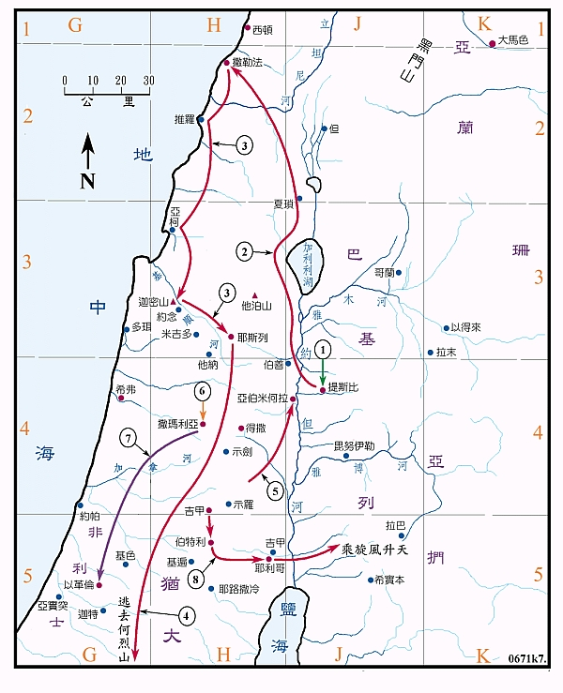
以利亚的预言（神的代言人）
警告与判罚：旱災
【王上】17：1
提斯比人以利亞，就是從基列的提斯比來的，對亞哈說：“我指著我所事奉永活的耶和華以色列的 神起誓，這幾年若是沒有我的命令，天必不降露，也不下雨。”

Slide 5
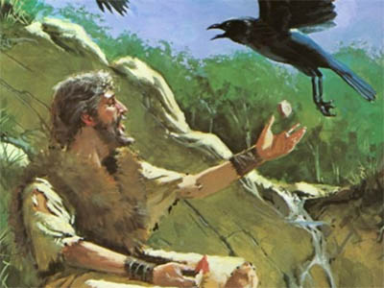
基立溪，乌鸦食【王上17：2-7】
2 耶和華的話臨到以利亞說：
3 “你離開這裡，向東方去，躲藏在約旦河東面的基立溪旁。 4 你要喝那溪裡的水，我已經吩咐烏鴉在那裡供養你。”
5 於是以利亞去了，照著耶和華的話行了；他去住在約旦河東面的基立溪旁。 6 烏鴉早晨給他送餅和肉來，晚上也送餅和肉來，他也喝那溪裡的水。
7 過了一些日子，那溪就 乾 了 、 因 為 雨 沒 有 下 在 地 上 。

Slide 6
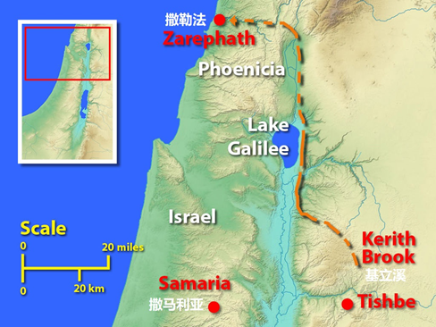
撒勒法，寡妇养【王上17：8-16】
8 耶和華的話又臨到以利亞說： 9 “你起來，往西頓的撒勒法去，住在那裡；我已經吩咐那裡的一個寡婦供養你。” 10 於是以利亞起來，往撒勒法去了；他來到城門口的時候，就看見一個寡婦在那裡撿柴；以利亞呼叫她，說：“請你用器皿取點水來給我！” 11 她去取水的時候，以利亞又叫她，說：“請你也給我拿點餅來！” 12 她說：“我指著永活的耶和華你的 神起誓，我沒有餅，缸裡只有一把麵粉，瓶裡只有一點油。。。
以利亞對她說：“不要懼怕，照著你所說的去作吧，不過要先為我做一個小餅，拿出來給我，然後才為你自己和兒子做餅。 14 因為耶和華以色列的 神這樣說：‘缸裡的麵粉必不會用完，瓶裡的油決不會短缺，直等到耶和華降雨在地面上的日子。’” 15 她就去照著以利亞所說的作了。她和以利亞，以及她的家人，吃了許多日子。 16 缸裡的麵粉果然沒有用完，瓶裡的油也沒有短缺，正像耶和華藉著以利亞所說的話一樣。

Slide 7
寡妇的儿子复活
17 這些事以後，那婦人，就是那個家庭的女主人的兒子病了。他的病情十分嚴重，以致呼吸都停止了。 18 於是婦人對以利亞說：“神人哪，我跟你有甚麼關係呢？你竟到我這裡來，使耶和華想起我的罪孽，殺死我的兒子。”
19 以利亞對她說：“把你的兒子交給我吧！”以利亞就從她的懷中把孩子接過來，抱他上到自己所住的樓上去，放在自己的床上。
20 以利亞呼求耶和華說：“耶和華我的 神啊，我寄居在這寡婦的家裡，你也降禍與她，使她的兒子死去嗎？” 21 然後，以利亞三次伏在孩子的身上，向耶和華呼求說：“耶和華我的 神，求你恢復這孩子的生命吧。”
22 耶和華垂聽了以利亞的話，孩子的生命果然恢復，活過來了。
23 以利亞把孩子抱起來，從樓上下到屋子裡去，把孩子交給他的母親；以利亞說：“看，你的兒子活了！” 24 婦人對以利亞說：“現在我知道你是神人，耶和華藉著你的口所說的話是真實的。”

Slide 8
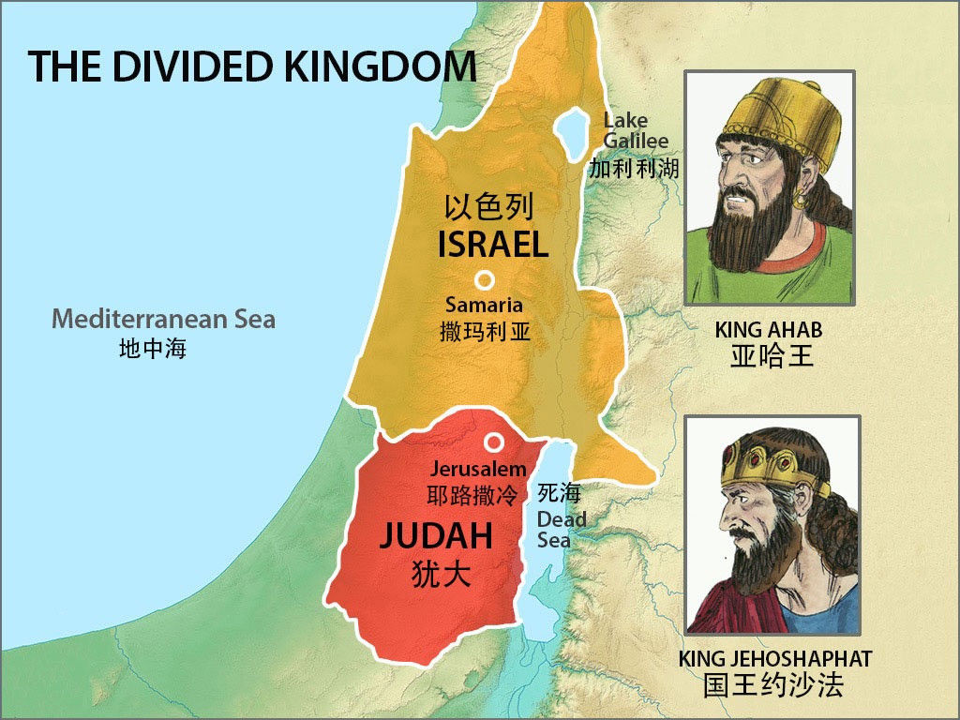
迦密山，见分晓【王上18：1-19】
以利亞奉命去見亞哈王，相约迦密山
1過了許久，到第三年，耶和華的話臨到以利亞說：“你去在亞哈面前出現，我要降雨在地面上。” 2 於是以利亞去了，要在亞哈面前出現。那時撒瑪利亞發生十分嚴重的饑荒。 3 亞哈把他的家宰俄巴底召了來。原來俄巴底是個非常敬畏耶和華的人5 亞哈對俄巴底說：“你走遍這地，到所有的水泉和溪水那裡去看看，也許我們可以找到青草，使騾馬能夠生存，免得牲畜滅絕。” 6 於是他們分地巡視。亞哈獨自走一路，俄巴底獨自走另一路。
16 於是俄巴底去見亞哈，把這事告訴他。亞哈就去見以利亞。 17 亞哈看見了以利亞，就問他：“給以色列惹麻煩的這個人就是你嗎？” 18 以利亞說：“給以色列惹麻煩的，不是我，而是你和你父的家；因為你們離棄了耶和華的誡命，又去隨從巴力。 19 現在你要派人去召集以色列眾人和四百五十個巴力的先知，以及耶洗別供養的四百個亞舍拉的先知，都上迦密山來見我

Slide 9
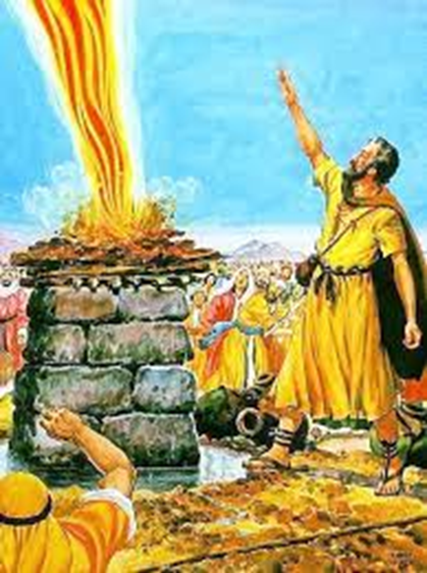
耶和华是神【18：20-40】
20 於是亞哈派人召集眾以色列人和眾先知上迦密山去。
21 以利亞走近眾人說：“你們三心兩意，要到幾時呢？如果耶和華是 神，你們就應當隨從耶和華；如果巴力是 神，你們就應當隨從巴力。”眾人一句話也不回答。 22 以利亞對眾人說：“耶和華的先知只剩下我一個，巴力的先知卻有四百五十個。 23 現在，請給我們兩頭公牛。讓巴力的先知自己挑選一頭，把牠切成塊子，放在柴上，但不要點火；我也預備一頭公牛，擺在柴上，也不點火。 24 你們呼求你們神的名，我也呼求耶和華的名。那降火來顯示回答的神就是 神了。”眾人都回答：“這話說得很好！”
36 到了獻晚祭的時候，以利亞先知近前來，說：“亞伯拉罕、以撒、以色列的 神耶和華，求你今天使人知道你是在以色列中的 神，我是你的僕人，又是奉你的命令行這一切事，37 耶和華啊，求你應允我，應允我！使這民知道你耶和華是 神，又知道是你使這民的心再回轉過來的。” 38 於是有耶和華的火降下來，吞滅了燔祭、木柴、石頭和塵土，連溝裡的水也燒乾了。 39 眾人看見了，就面伏於地，說：“耶和華是 神！耶和華是 神！”

Slide 10
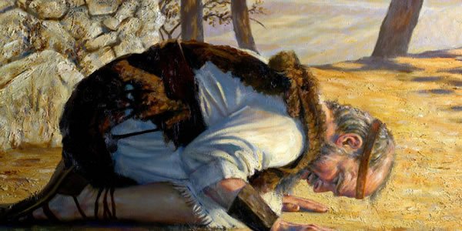
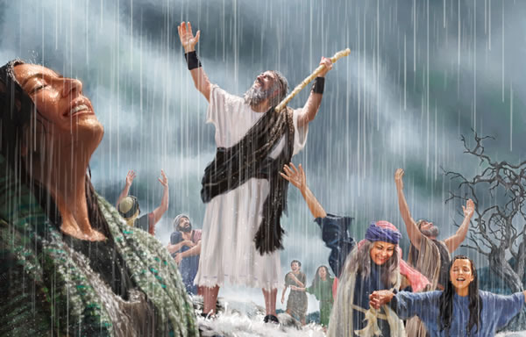
天降大雨
【王上18：41-46】
18：41 以利亞對亞哈說：“你上去吃喝吧！因為已經有下大雨的響聲了。” 42 亞哈就上去吃喝。以利亞上了迦密山頂，屈身在地，把臉放在兩膝之間。
43 以利亞對自己的僕人說：“你上去向海那邊觀看。”他就上去觀看，說：“甚麼也沒有。”以利亞說：“你再回去觀看。”這樣說了七次。 44 到第七次，僕人說：“我看到一小片烏雲，好像人的手掌那麼大，正在從海裡升上來。”以利亞說：“你上去告訴亞哈：‘趕快套車下山，免得被大雨所阻。’”
45 霎時之間，天空因風雲而變為黑暗，隨著降下大雨來。於是亞哈坐上了車，往耶斯列去了。 46 耶和華的能力臨到以利亞的身上，以利亞就束上腰，跑在亞哈的前頭，直跑到耶斯列的城門口。

Slide 11
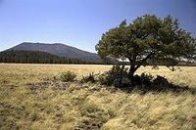
以利亚求死：生命中的低谷
一路逃命
19 亞哈把以利亞所行的一切，和他用刀殺死眾先知的一切事，都告訴了耶洗別。 2 耶洗別就差派一個使者去見以利亞說：“明天這個時候，如果我不使你的性命，像那些人一樣，願神明懲罰我，並且加倍懲罰我。”
3.以利亞害怕，就起來，逃命去了。他到了猶大的別是巴，就把自己的僕人留在那裡。 4 他自己卻在曠野走了一天的路，來到一棵羅騰樹下，就坐在那裡求死，說：“耶和華啊，現在已經夠了，求你取我的性命吧，因為我並不比我的列祖好。”

Slide 12
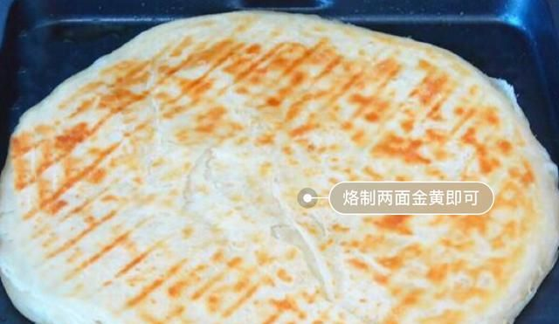
神的怜悯与供应【王上19：3-8】
他躺在那棵羅騰樹下，睡著了。忽然有一位天使拍他，說：“起來，吃吧！”
6 他張眼一看，只見頭旁有用炭火烤的餅和一瓶水。他就起來吃喝，然後又躺下去。
7 耶和華的使者第二次回來拍他，說：“起來吃吧！因為你要走的路程太遠了。”
8 於是他起來吃喝，靠著那食物的力量，他走了四十晝夜，直走到 神的山，就是何烈山。

Slide 13
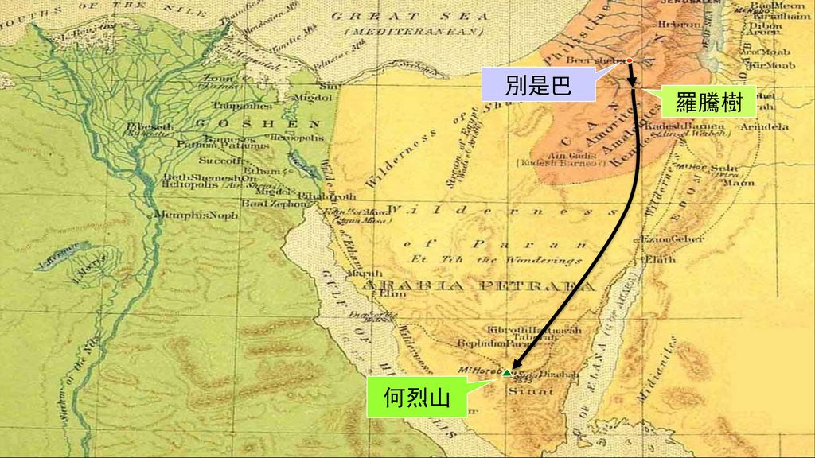
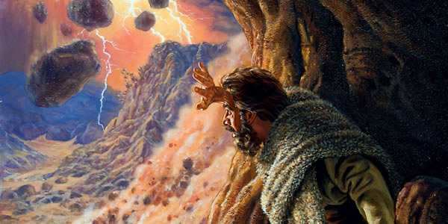
神的吩咐【王上19：9-18】
洞里：9他在那裡進了一個洞，就在洞裡過夜。耶和華的話臨到他，說：“以利亞啊，你在這裡幹甚麼？”
10 他說：“我為耶和華萬軍的 神大發熱心，因為以色列人背棄了你的約，拆毀了你的祭壇，用刀殺死了你的眾先知，只剩下我一個人，他們還在尋索，要取去我的性命。”
11 耶和華說：“你出來站在山上，在我耶和華面前。”那時，耶和華從那裡經過。在耶和華面前有強烈的大風，山崩石碎，但耶和華不在風中；風過以後有地震，但耶和華也不在地震中；12 地震過後有火，耶和華也不在火中；火後有低微柔和的聲音。
洞口：13 以利亞聽見了，就用自己的外衣蒙著臉，走出來，站在洞口。忽然有聲音向他說：“以利亞啊，你在這裡幹甚麼？”
14 以利亞說：“我為耶和華萬軍的 神大發熱心，因為以色列人背棄了你的約，拆毀了你的祭壇，用刀殺了你的眾先知，只剩下我一個人，他們還在尋索，要取去我的性命。”

Slide 14
重新得力，完成神吩咐的工作
以利亞奉命返回大馬士革
15 耶和華對他說：“你離去吧，從你來的路回到大馬士革的曠野去。你到了那裡，就要膏哈薛作亞蘭王。 16 又要膏寧示的孫子耶戶作以色列王，還要膏亞伯．米何拉人沙法的兒子以利沙接續你作先知。
17 將來逃得過哈薛的刀的，必被耶戶殺死；逃得過耶戶的刀的，必被以利沙殺死。
18 但我在以色列人中留下七千人，他們全是未曾向巴力屈過膝的，也未曾與巴力親過嘴的。”

Slide 15
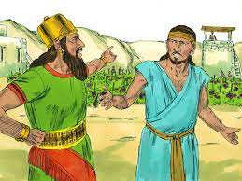
拿伯的葡萄园【王上21：1-16】 以利亞責備亞哈之惡行
17 那時，耶和華的話臨到提斯比人以利亞說：
18 “你起來，下去迎見住在撒瑪利亞的以色列王亞哈，他現在正在
耶斯列人拿伯的葡萄園裡。他下到那裡去，是要佔有那個園。
19 你要對他說：‘耶和華這樣說：你殺了人，又佔有他的產業嗎？’你又要對他說：‘耶和華這樣說：狗在甚麼地方舔拿伯的血，也必在甚麼地方舔你的血。’”
20 亞哈對以利亞說：“我的仇人哪，你找到了我嗎？”以利亞說：“我找到你了，因為你出賣了你自己，去行耶和華看為惡的事。 21 耶和華說：‘看哪，我必使災禍臨到你，除滅你的後代，在以色列中屬亞哈的男丁，無論是自由的，或是不自由的，我都要除滅。 22 我要使你的家像尼八的兒子耶羅波安的家，又像亞希雅的兒子巴沙的家，因為你惹我發怒，又因為你使以色列人陷在罪中。’ 23 至於耶洗別，耶和華也說：‘狗必在耶斯列的地方吃耶洗別的肉。 24 屬亞哈的人，死在城裡的，必被野狗吃掉；死在田野的，必被空中的飛鳥吃掉。’”

Slide 16
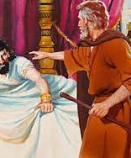
以利亞預言亞哈謝必死【王下1： 1-17】
2 有一天，亞哈謝在撒瑪利亞，從樓上的窗戶掉下來，他就病了；於是他差派使者，對他們說：“你們去求問以革倫的神巴力．西卜，我這個病到底能否復原？”
3 但耶和華的使者對提斯比人以利亞說：“你動身上去迎著撒瑪利亞王的使者，對他們說：‘你們去求問以革倫的神巴力．西卜，是因為以色列中沒有 神嗎？ 4 因此，耶和華這樣說：你必不能從你躺上去的那張床上下來，因為你必定死。’”於是以利亞去了。
於是王差派三次，每次五十夫長和他的五十名手下到以利亞那裡；前面两次有火降下吞滅了五十夫長和他的五十名手下。最后 耶和華的使者對以利亞說：“你和他下去吧，不要怕他。”於是以利亞起來，和他下山到王那裡去了。
16 以利亞對亞哈謝說：“耶和華這樣說：‘你差派使者去求問以革倫的神巴力．西卜，是因為以色列中沒有 神可以求問嗎？因此，你必不能從你躺上去的那張床上下來，因為你必定死。

Slide 17
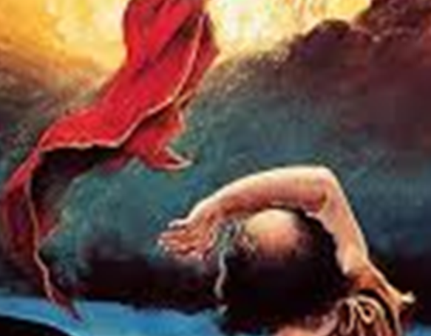
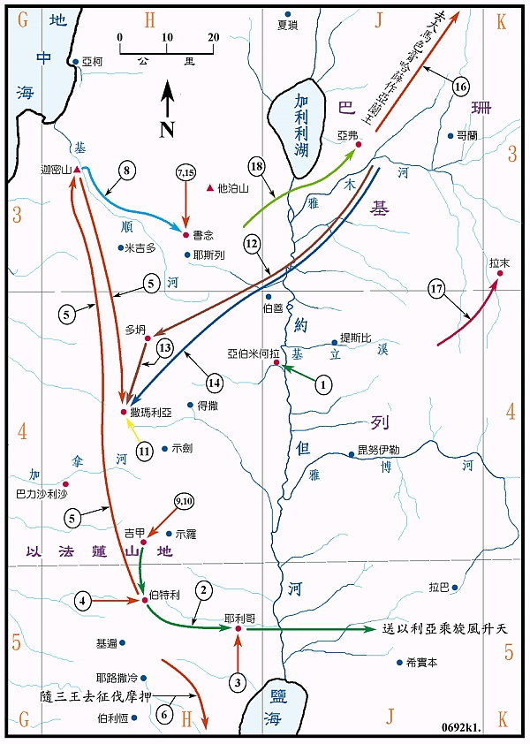
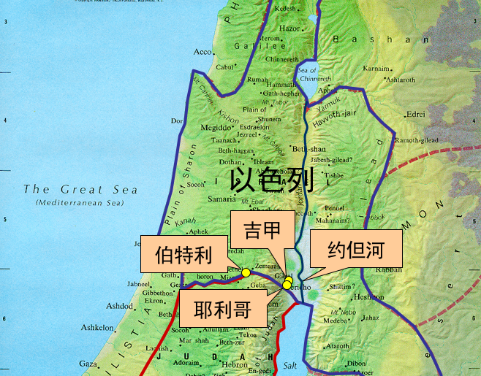
以利亞被接升天【王下2：1-11】
1 耶和華將要用旋風接以利亞往天上去的時候，以利亞和以利沙一起離開吉甲。 2 以利亞對以利沙說：“你留在這裡吧，因為耶和華差派我到伯特利去。”以利沙說：“我指著永活的耶和華和你的性命起誓：我必不離開你。”於是他們下到伯特利去。。。耶利哥。。。约旦河
7 先知門徒中有五十人跟著他們，遠遠地站在他們對面；他們二人在約旦河河邊站著。
8 以利亞拿著自己的外衣，把它捲起，擊打河水，河水就左右分開，他們二人就在乾地上走過去了。
9 他們過去之後，以利亞對以利沙說：“在我沒有被接離開你以先，我可以為你作些甚麼，你儘管求吧！”以利沙說：“求你使你的靈雙倍地臨到我。”
10 以利亞說：“你所求的是一件難事，不過我被接離開你的時候，如果你看見我，就必得著，否則就得不著了。”
11 他們邊走邊談的時候，忽然，有火車火馬把他們二人分開，以利亞就在旋風中被接往天上去了。

Slide 18
新约中提到的以利亚
施洗约翰的出生： 有以利亚的心志。 路1：17 他必有以利亞的靈和能力，行在主的前面，叫父親的心轉向兒女，叫悖逆的轉向義人的意念，為主安排那預備好了的人民。
耶稣登山变相：马17： 3 忽然，摩西和以利亞向他們顯現，跟耶穌談話。 4 彼得對耶穌說：“主啊，我們在這裡真好。如果你願意，我就在這裡搭三個帳棚，一個為你，一個為摩西，一個為以利亞。”
耶稣的教导：路4：25 我對你們說實話，當以利亞的時候，三年六個月不下雨（“不下雨”原文作“天閉塞”），遍地大起饑荒，那時以色列中有許多寡婦， 26 以利亞沒有奉差遣往他們中間任何一個那裡去，只到西頓撒勒法的一個寡婦那裡。 27 以利沙先知的時候，以色列中有許多患痲風的人，其中除了敘利亞的乃縵，沒有一個得潔淨的。”路9：54他的门徒看见了，就说：“主啊，你要我们吩咐火从天上降下来烧灭他们，相以利亚所作的吗？
义人的祷告：雅各书5：17 以利亞是與我們性情相同的人；他懇切祈求不要下雨，地上就三年零六個月沒有雨； 18 他又祈禱，天就下雨，地就生出土產來。

Slide 19
以利亚先知传递的信息
惩罚：旱灾；受咒诅
拯救：留下7000人，未曾向巴力屈膝的
让以色列人认识耶和华是神：迦密山上的得胜
接班人以利沙继续神的工作

Slide 20
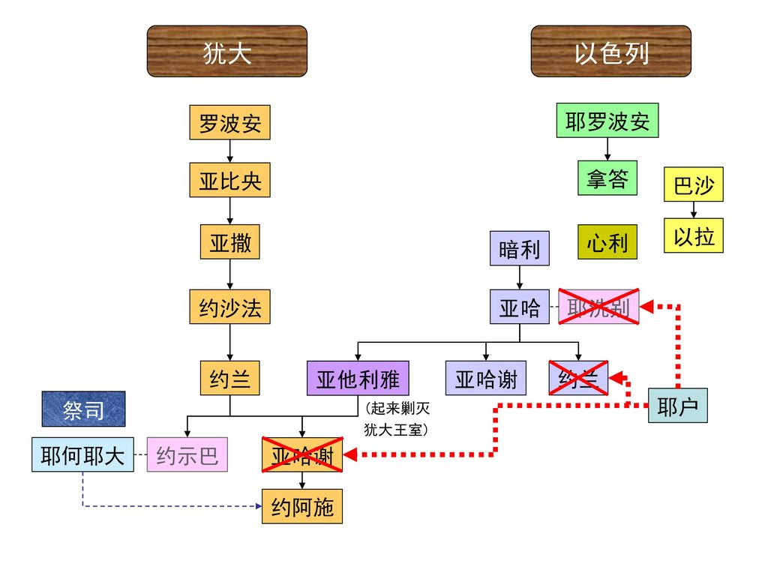
亚哈王
耶羅波安
- 兒子拿答接續他作王
-以薩迦家族亞希雅的兒子巴沙密謀背叛拿答，巴沙殺死了拿答接續他作王
-巴沙的兒子以拉在得撒登基作以色列的王，共二年
-他的臣僕心利，就是統率他一半戰車的軍長，密謀背叛他。那時他在得撒，在管理得撒王家的亞雜的家喝醉了， 10 心利就進去擊打他，把他殺死了，接續他作王
-暗利和與他在一起的眾人，從基比頓上去，圍攻得撒。 18 心利看見城被攻佔，就走進了王宮的城堡裡，放火焚燒王宮，自焚而死。暗利登基作以色列王共十二年，
-猶大王亞撒第三十八年，暗利的兒子亞哈登基作以色列王。暗利的兒子亞哈在撒瑪利亞作以色列王，共二十二年。

Slide 21
亞哈作以色列王
亚哈王行耶和华眼中为恶的事 【王上16：29-33】
暗利的兒子亞哈行耶和華看為惡的事，比他以前所有的王更厲害：
。 亞哈犯了尼八的兒子耶羅波安所犯的罪，還以為是小事
。他又娶了西頓王謁巴力的女兒耶洗別作妻子，去服事巴力，敬拜巴力。
。 他在撒瑪利亞建築巴力廟，又在廟裡為巴力立了一座祭壇。
。 亞哈又做了亞舍拉，亞哈所行的，惹耶和華以色列的 神發怒，比他以前所有的以色列王更厲害。
Notes:
8 以色列人在摩押平原为摩西哀哭了三十日，为摩西居丧哀哭的日子就满了。
9 嫩的儿子约书亚。因为摩西曾按手在他头上，就被智慧的灵充满，以色列人便听从他，照着耶和华吩咐摩西的行了。
10 以后以色列中再没有兴起先知像摩西的。他是耶和华面对面所认识的。
11 耶和华打发他在埃及地向法老和他的一切臣仆，并他的全地，行各样神迹奇事，
12 又在以色列众人眼前显大能的手，行一切大而可畏的事。

Slide 22
与亚兰王便哈达的战争【王上20：1-43，22：1-40】
便哈達進攻亞哈
1亞蘭王便哈達聚集他的全軍，有三十二個王與他在一起，他帶著戰馬和戰車，上去圍困撒瑪利亞，攻打那城。
2 他派遣一些使者進城去見以色列王亞哈，對他說：“便．哈達這樣說： 3 ‘你的銀子，你的金子都是我的；你的妻子和你最健壯的兒女也是我的。’”
4 以色列王回答說：“我主我王啊，就照著你所說的，我和我所有的一切都可以歸你。”
5 那些使者再來說：“便．哈達這樣說：‘我曾經差派人對你說：你要把你的銀子，你的金子，你的妻子和你的兒女都給我。 6 明天大約這個時間，我要差派我的臣僕到你那裡去；他們要搜查你的王宮和你臣僕的家；凡是他們看為寶貴的，他們都要下手拿走。’”
Notes:
我们看到神的主动性

Slide 23
亚哈王与亚兰便哈达的战争
首战告捷：以少胜多。王上20：13 這時，忽然有一個先知前來見以色列王亞哈，說：“耶和華這樣說：‘你看見這些強大的軍兵嗎？看啊，今天我必把他們交在你手裡，你就知道我是耶和華。’” 14 亞哈問：“藉著誰呢？”先知回答：“耶和華這樣說：‘藉著跟從各省省長的年輕人。’”亞哈又問：“誰先開戰呢？”先知說：“是你。” 15 於是亞哈數點了跟從各省省長的年輕人，共有二百三十二人。以後，他又數點所有的人民，以色列眾民共有七千人。
再接再厉获胜：28 有一位神人前來對以色列王說：“耶和華這樣說：‘因為亞蘭人說耶和華是山神，不是平原的神，所以我要把這些強大的軍兵交在你手裡，你們就知道我是耶和華。’” 29 以色列人和亞蘭人相對安營，共七天。到了第七日，兩軍終於接戰了。那一天，以色列人殺了亞蘭人步兵十萬。 30 餘下來的都逃入亞弗城裡，城牆倒塌，壓死了餘下來的二萬七千人。
但放走了便哈达

Slide 24
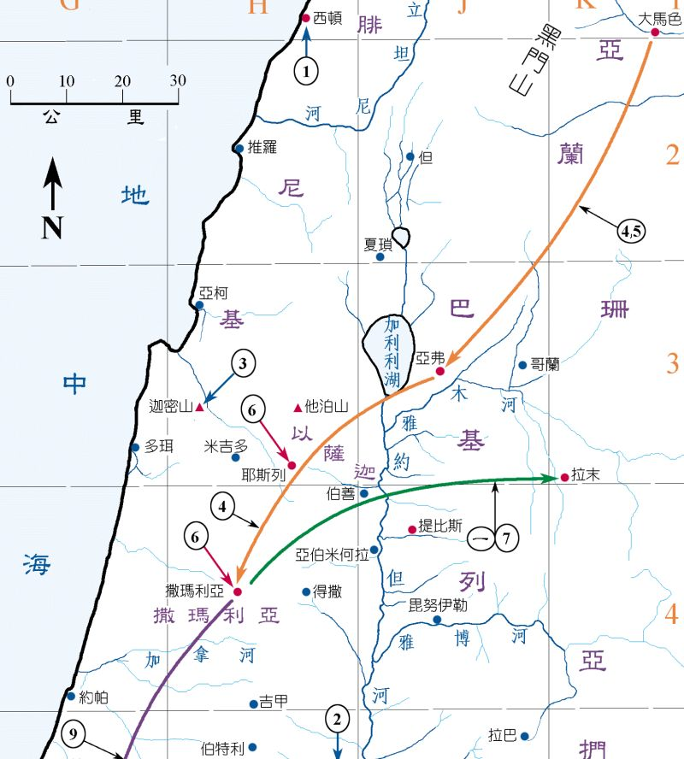
南北国联合打亚兰【王上22：1-29】
亞蘭人和以色列人之間，連續三年沒有戰爭。
2 到了第三年，猶大王約沙法下去見以色列王。
3 以色列王對他的臣僕說：“你們知道嗎？基列的拉末原屬於我們，我們怎可靜坐不動，不把它從亞蘭王的手中奪回來呢？”
4 亞哈問約沙法：“你肯與我一起到基列的拉末去作戰嗎？”約沙法回答以色列王：“你我不分彼此，我的人民就像是你的人民，我的戰馬就像是你的戰馬。”

Slide 25
米该雅的预言【王上22：19-23】
19米該雅說：“因此，你要聽耶和華的話；我看見耶和華坐在他的寶座上，天上的萬軍都侍立在他的左右。
20 耶和華說：‘誰去引誘亞哈，使他上基列的拉末陣亡呢？’有說這樣的，有說那樣的。
21 後來有一個靈出來，站在耶和華面前，說：‘我去引誘他。’耶和華問他：‘你用甚麼方法呢？’
22 他回答：‘我要出去，在亞哈所有先知的口中，作說謊的靈。’耶和華說：‘你可以去引誘他，你也必能成功，你去這樣行吧！’
23 現在，耶和華已經把說謊的靈放在你這些先知的口中，耶和華已經命定災禍臨到你。”

Slide 26
亚哈阵亡，应验了米该雅的预言
29 於是，以色列王和猶大王約沙法上基列的拉末去了。
30 以色列王對約沙法說：“我要改裝上戰場去了；你可以仍穿自己的朝服。”於是以色列王改裝到戰場去了。
31 亞蘭王曾經囑咐他的三十二個戰車長說：“無論大小將兵，你們都不要與他們爭戰，只要與以色列王爭戰。”
32 戰車長們看見約沙法的時候，就說：“這人必是以色列王。”他們就轉過去與他爭戰，約沙法便喊叫起來。 33 戰車長們一見他不是以色列王，就轉回來，不追趕他了。
34 有一個人隨便射了一箭，竟射中了以色列王鐵甲與護胸甲之間的地方。王對駕車的說：“你把車轉過來，載我離開戰場吧！我受了重傷。” 35 那一天戰爭不斷升級，有人扶著王站在車上抵擋亞蘭人。到了黃昏，王就死了；

Slide 27
亚哈贪图拿伯的葡萄园 听从恶计陷害拿伯【王上21：1-16】
1 耶斯列人拿伯在耶斯列有一個葡萄園，靠近撒瑪利亞王亞哈的王宮。
2 亞哈對拿伯說：“把你的葡萄園讓給我，我可以用作菜園，因為你的葡萄園靠近我的王宮。我要把一個更好的葡萄園與你交換。如果你喜歡，我也可以按市價給你銀子。”
3 可是拿伯對亞哈說：“耶和華絕對不容許我把祖業給你。”
4 亞哈因為耶斯列人拿伯對他說：“我不能把祖業給你”
9 她在信上寫著說：“你們要宣告禁食，使拿伯坐在民間的首位上。
10 又叫兩個匪徒坐在拿伯的對面，作見證控告他說：‘你曾經咒詛 神和君王’；然後把他拉出去，用石頭把他打死。”

Slide 28
亞哈悔改，免受懲罰
27 亞哈聽見這些話，就撕裂自己的衣服，披上麻布，禁食，睡在麻布上，並且神色頹喪地行走。
28 耶和華的話臨到提斯比人以利亞說： 29 “你看見了亞哈在我面前怎樣謙卑自己，因為他在我面前謙卑自己，所以他還在世的日子，我必不降這災禍；到他兒子的日子，我必降這災禍與他的家。”

Slide 29
耶洗别耶洗別 Jezebel
以色列王國國王亞哈的妻子，女兒是亞她利雅。
其名来自迦南拜巴力仪式中呼叫巴力的咒语。意思是“王子在哪里？” (אֵיזוֹ בַּעַל‎ 'ēyzō ba’al)
。供养巴力先知，亚舍拉【王上16：31】
。杀害耶和华先知【王上18：4，13】
。出谋策划杀害拿伯，侵占葡萄园【王上21：5-16】
耶洗別個性冷酷，是巴力的狂热信奉者。
她在以色列国利用其王后地位和亚哈王的懦弱压迫以色列民改信巴力，大量供养巴力先知，杀害耶和华的先知。
后在一次叛乱中被耶户奉耶和华之令处决。
30 耶戶到了耶斯列。耶洗別已經聽聞，就塗眼梳頭，從窗戶裡往外觀望。 31 耶戶進入城門的時候，她說：“平安嗎，殺主的心利？” 32 耶戶抬頭對著窗戶，說：“有誰擁護我？誰？”立時有兩三個太監往外望著他。 33 他說：“把她拋下來！”他們就把她拋下去。她的血濺在牆上和馬匹身上，牠們也踐踏了她。 34 耶戶進入屋內，又吃又喝，然後說：“你們去料理那被咒詛的婦人，把她埋了，因為她是王的女兒。” 35 於是他們去收殮她，卻找不到她的屍體，只找到頭骨、雙腳和雙掌。 36 他們就回去，告訴他，他說：“這正是耶和華藉著他僕人提斯比人以利亞所說的話：‘野狗必在耶斯列的地方吃耶洗別的肉。’ 37 耶洗別的屍體要像耶斯列田間的糞肥，以致人不能說：‘這是耶洗別。’”

Slide 30
神的属性
神的 供应：王上17：2 耶和華的話臨到以利亞說： 3 “你離開這裡，向東方去，躲藏在約旦河東面的基立溪旁。 4 你要喝那溪裡的水，我已經吩咐烏鴉在那裡供養你。8 耶和華的話又臨到以利亞說： 9 “你起來，往西頓的撒勒法去，住在那裡；我已經吩咐那裡的一個寡婦供養你。14 因為耶和華以色列的 神這樣說：‘缸裡的麵粉必不會用完，瓶裡的油決不會短缺，直等到耶和華降雨在地面上的日子。’” 15 她就去照著以利亞所說的作了。她和以利亞，以及她的家人，吃了許多日子。 16 缸裡的麵粉果然沒有用完，瓶裡的油也沒有短缺，正像耶和華藉著以利亞所說的話一樣。
神听祷告怜悯：王上17：21 然後，以利亞三次伏在孩子的身上，向耶和華呼求說：“耶和華我的 神，求你恢復這孩子的生命吧。” 22 耶和華垂聽了以利亞的話，孩子的生命果然恢復，活過來了。王上21：27 亞哈聽見這些話，就撕裂自己的衣服，披上麻布，禁食，睡在麻布上，並且神色頹喪地行走。 28 耶和華的話臨到提斯比人以利亞說： 29 “你看見了亞哈在我面前怎樣謙卑自己，因為他在我面前謙卑自己，所以他還在世的日子，我必不降這災禍；到他兒子的日子，我必降這災禍與他的家。”
神的关爱：王上19：5 他躺在那棵羅騰樹下，睡著了。忽然有一位天使拍他，說：“起來，吃吧！” 6 他張眼一看，只見頭旁有用炭火烤的餅和一瓶水。他就起來吃喝，然後又躺下去。 7 耶和華的使者第二次回來拍他，說：“起來吃吧！因為你要走的路程太遠了。”
神的大能： 王上18：38 於是有耶和華的火降下來，吞滅了燔祭、木柴、石頭和塵土，連溝裡的水也燒乾了。 39 眾人看見了，就面伏於地，說：“耶和華是 神！耶和華是 神！”
神的公义和审判：王上18：40以利亞對他們說：“捉住巴力的先知，一個也不要讓他們逃脫。”於是眾人捉住他們。以利亞帶他們下到基順河邊，在那裡殺了他們。 王上21：21 耶和華說：‘看哪，我必使災禍臨到你，除滅你的後代，在以色列中屬亞哈的男丁，無論是自由的，或是不自由的，我都要除滅。 22 我要使你的家像尼八的兒子耶羅波安的家，又像亞希雅的兒子巴沙的家，因為你惹我發怒，又因為你使以色列人陷在罪中。’ 23 至於耶洗別，耶和華也說：‘狗必在耶斯列的地方吃耶洗別的肉。 24 屬亞哈的人，死在城裡的，必被野狗吃掉；死在田野的，必被空中的飛鳥吃掉。’”

Slide 31
人的罪
●人的软弱：19：3 以利亞害怕，就起來，逃命去了。他到了猶大的別是巴，就把自己的僕人留在那裡。 4 他自己卻在曠野走了一天的路，來到一棵羅騰樹下，就坐在那裡求死，說：“耶和華啊，現在已經夠了，求你取我的性命吧，因為我並不比我的列祖好。”19：10 他說：“我為耶和華萬軍的 神大發熱心，因為以色列人背棄了你的約，拆毀了你的祭壇，用刀殺死了你的眾先知，只剩下我一個人，他們還在尋索，要取去我的性命。
●亚哈王：拜偶像：金牛犊；巴力；亚舍拉
抱怨：【王上18：17】 亞哈看見了以利亞，就問他：“給以色列惹麻煩的這個人就是你嗎？”
贪图：21 耶斯列人拿伯在耶斯列有一個葡萄園，靠近撒瑪利亞王亞哈的王宮。 2 亞哈對拿伯說：“把你的葡萄園讓給我，我可以用作菜園，因為你的葡萄園靠近我的王宮。我要把一個更好的葡萄園與你交換。如果你喜歡，我也可以按市價給你銀子。”22：3 以色列王對他的臣僕說：“你們知道嗎？基列的拉末原屬於我們，我們怎可靜坐不動，不把它從亞蘭王的手中奪回來呢？”
●耶洗别：拜巴力，亚舍拉
杀害先知
献毒计害人

Slide 32
讨论题：
伟大的先知为什么在迦密山胜利后会害怕，逃跑？
先知以利亚的一生高峰低谷，起起落落，但一路都有神的带领。在我们的人生中神的带领呢？
2. 神在何烈山和以利亚的对话，哪一句你感触最深？为什么？
3. 【王上18：21】 以利亞走近众人說：“你們三心兩意，要到几时呢？”对我们的提醒是什么？

